Slide 1
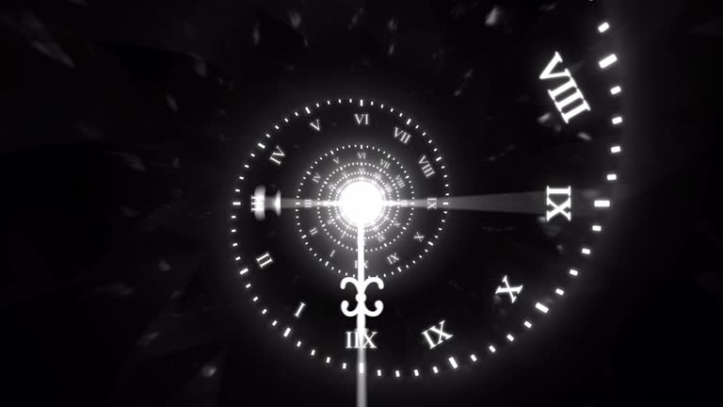
Pfila Zeitreisen

Slide 2

Reisedaten
Treffpunkt: Freitag 06.06.2025
17:00 Spielplatz Pfadiheim
Rückkehr: Montag 09.06.2025
17:00 Spielplatz Pfadiheim

Slide 3
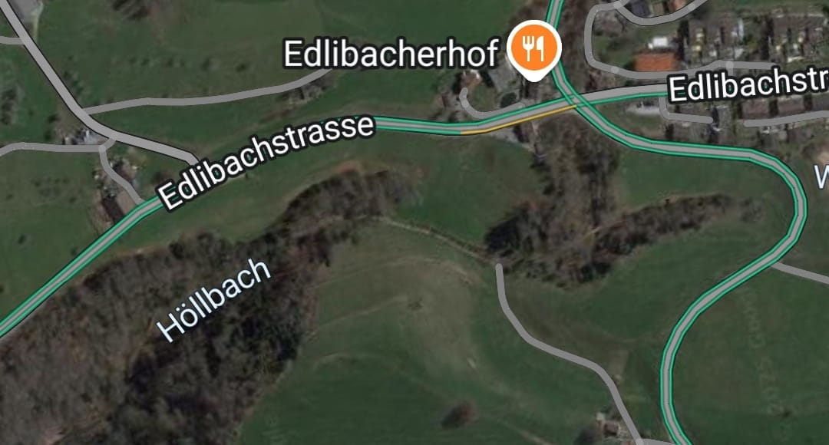

Zeitmaschinenparkplatz

Slide 4
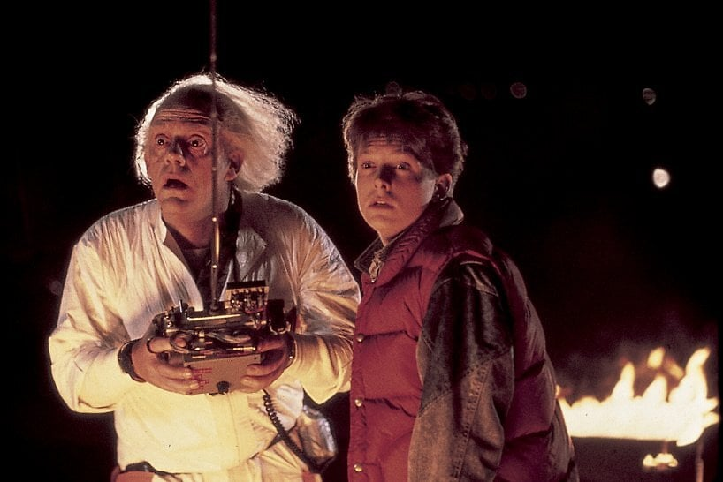
Lagerleitung
Dr. Rocky v/o Jan Buol
Dr. Häxli v/o Chantal Bühler
Dr. Nakahi v/o Sophia Kaiser
Dr. Milan v/o Marc Stadelmann
Professor Allegra v/o Suhani von Rotz
Professor Suleika v/o Paula Müller

Slide 5

Anmeldung
Anmeldung bis am 16.05.2025 an:
Chantal Bühler v/o Häxli, Sonnenberg 16, 6313 Menzingen
Anmeldeformular
Notfallblatt
Kopie von Krankenkassenkarte
Kopie vom Impfausweis
alles in Papierform

Slide 6
